Slide 1
期末報告計畫
第二組組員：
蔡昌廷、游凱文、石道全、鄭博云、顏家珩
指導老師：
林士勛 教授

Slide 2
資料視覺化應用
科學研究
數位圖書館
資料探勘
資訊圖形
金融資料分析
市場研究
製造生產控制
罪行繪圖
市場分析
收視率分析

Slide 3
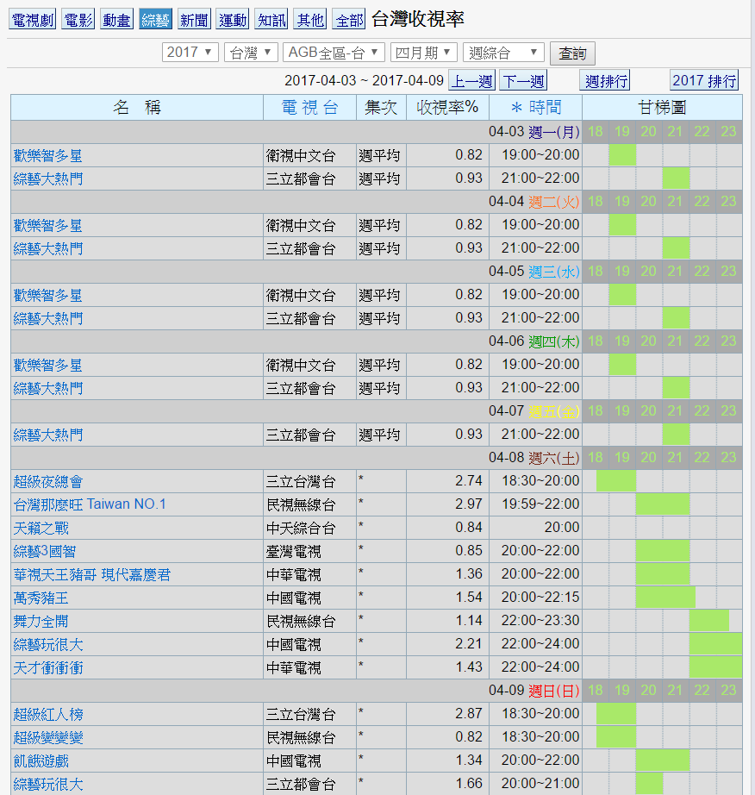
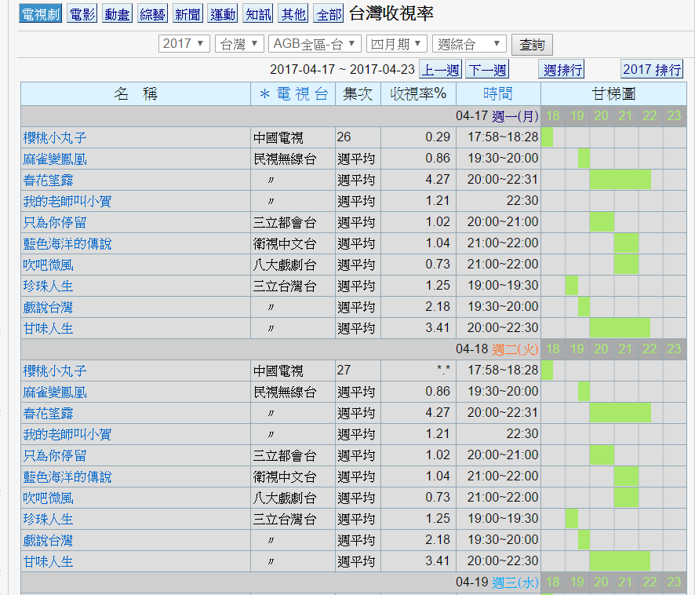
資料來源
http://tw.dorama.info/drama/d_rate.php?gk=101&rt=&nt=2&aa=3&ord=6&date=2017-04-09

Slide 4
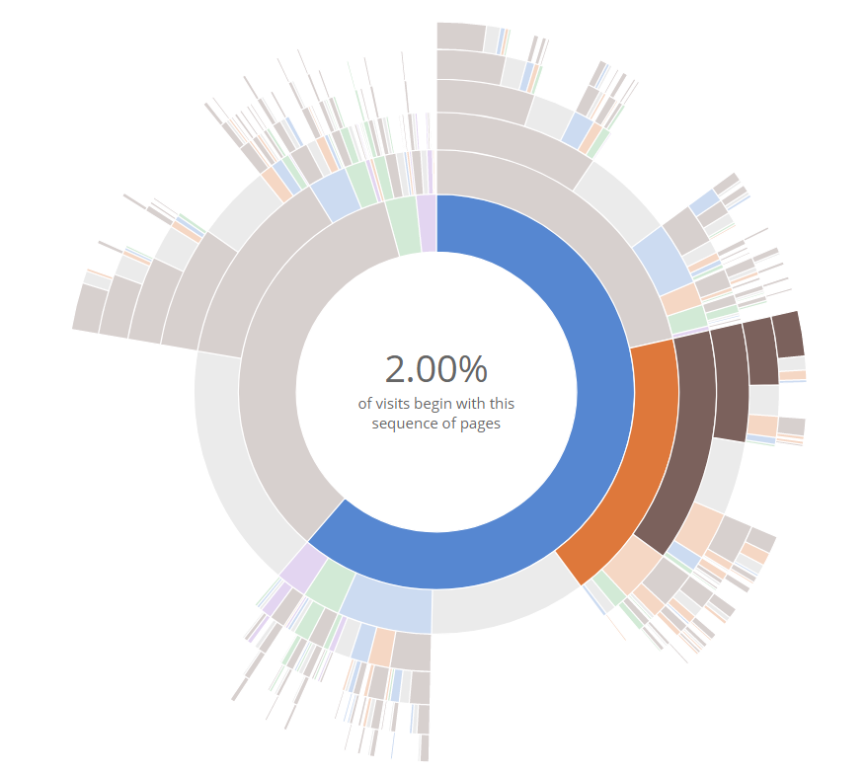
希望呈現方式
Sequences sunburst

Slide 5
Sequences sunburst 連續烈日圖表
Sunburst Chart也為一中Pie Chart是一個劃分為幾個扇形的圓形統計圖表，用於描述量、頻率或百分比之間的相對關係。在圓餅圖中，每個扇區的弧長（以及圓心角和面積）大小為其所表示的數量的比例。這些扇區合在一起剛好是一個完全的圓形。顧名思義，這些扇區拼成了一個切開的餅形圖案。
已知最早的圓餅圖是威廉·普萊菲於1801年在他的《統計學摘要》Statistical Breviary中所作

Slide 6
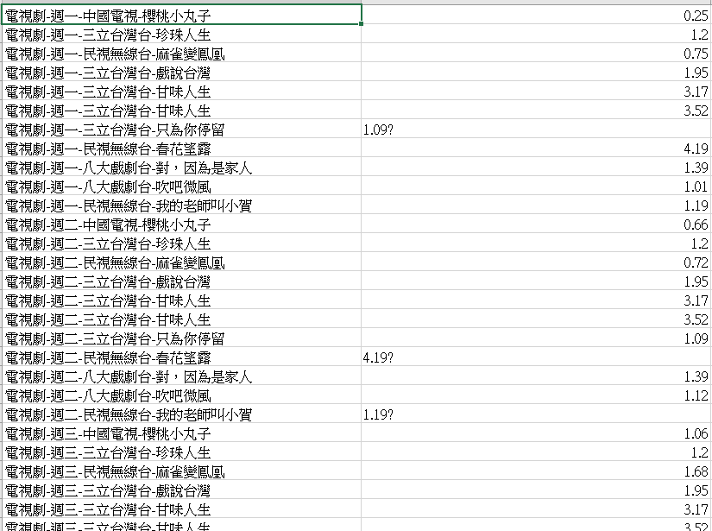
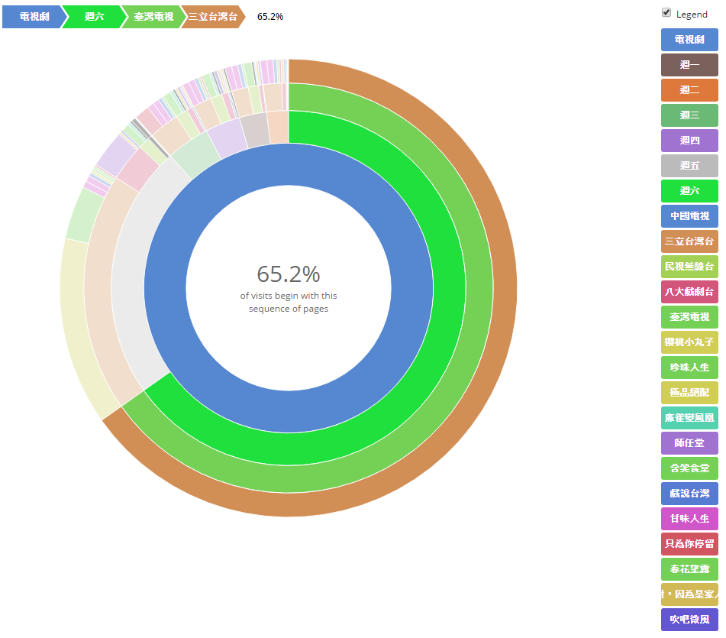
呈現結果
https://vegetableting.github.io/ITV_Final_Project/ggininder/
資料分類方式為
L1第一層-第二層(日期)-第三層(電視台)-第四層(節目)
L2:數值資料(收視率)

Slide 7
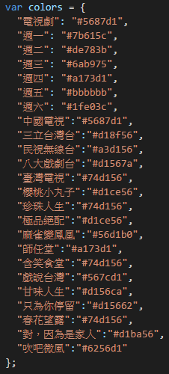
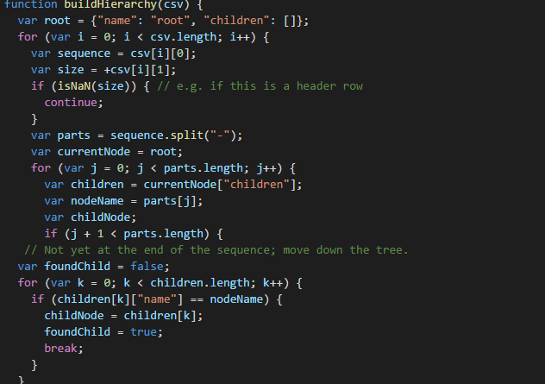
Code
色碼與tag
讀取資料並設成tree的形式來畫圖

Slide 8
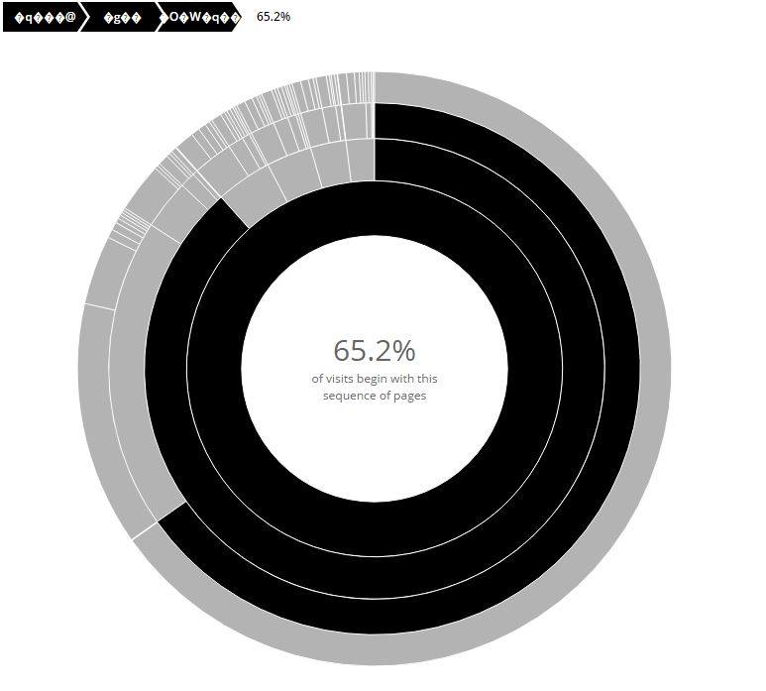
困難點
最麻煩的反而是資料讀取的問題
若直接在excel編輯資料會儲存成big5格式 然而網頁吃utf-8
SOL: 將csv檔讀進讀進notepad++並儲存成utf-8格式

Slide 9
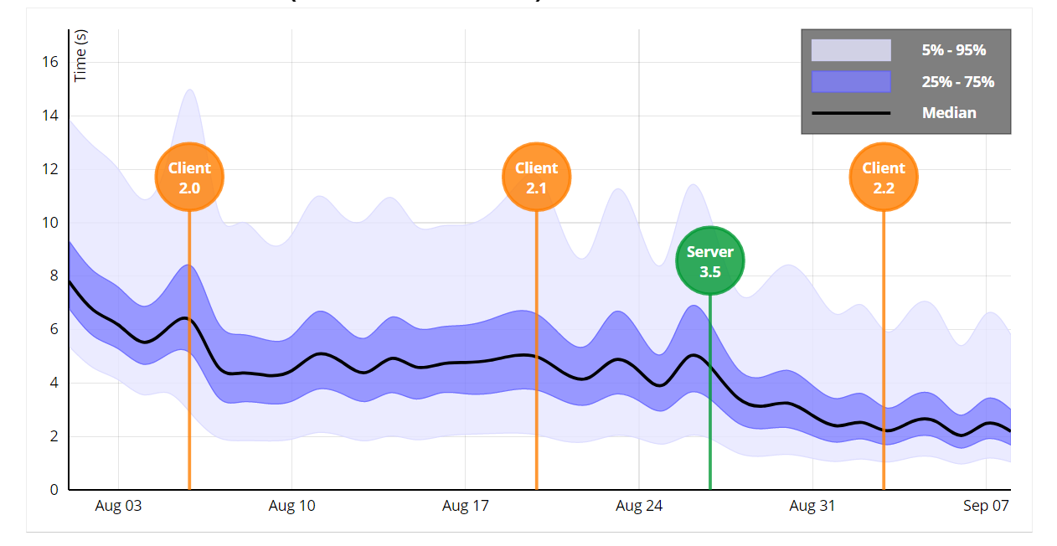
同類型節目走勢比較
Trend Chart
(Area + Line)

Slide 10
Trend Chart 趨勢圖
Trend Chart是一類在時間序列中表達數據變量的統計圖表，通常通常用於發現數據集中的異常現象，其暗示數據的變化往往是時間及其他特定因素所導致的變異性。

Slide 11
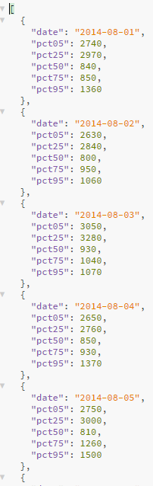
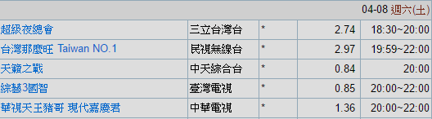
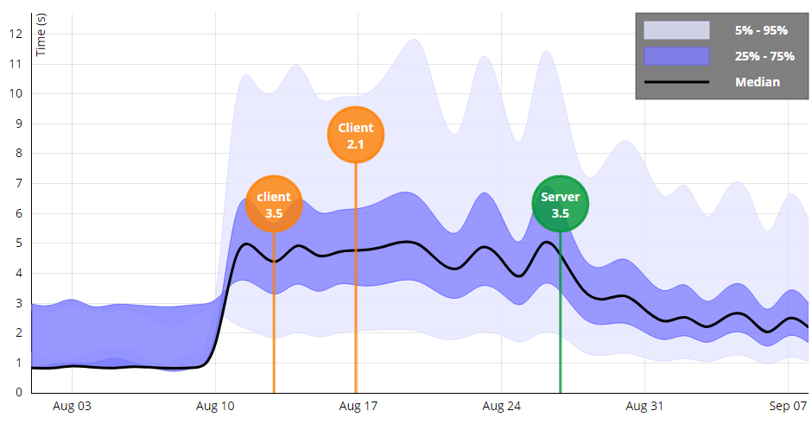
呈現結果
每個禮拜六晚上的節目的收視率*1000以後輸入進data.json裡面
便會接收資料畫收視率的趨勢圖
Notes:
每

Slide 12
謝謝各位的聆聽

